Slide 2
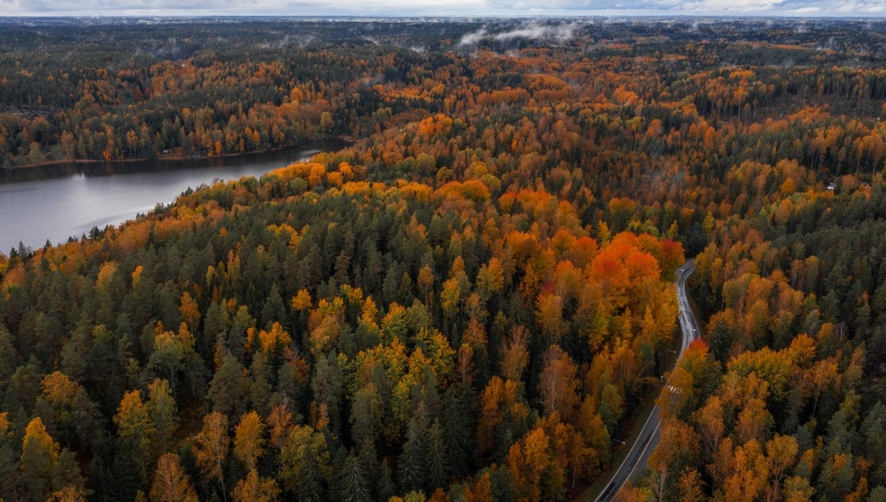
Η Χωρα του Χιονιου και των Σκανδιναβικων Θαυματων
Notes:
Photo: Toni Panula/Visit Finland

Slide 3
Πού Είναι η Φινλανδία;
Είναι μια χώρα στο βόρειο μέρος της Ευρώπης και έχει πρωτεύουσα το Ελσίνκι
Εκεί κάνει πολύ κρύο και έχει πολύ χιόνι τον χειμώνα!

Slide 4
Οι άνθρωποι στη Φινλανδία λέγονται "Φινλανδοί"
Περίπου 5,5 εκατομμύρια άνθρωποι.
Μιλούν τη γλώσσα "φινλανδικά" και "σουηδικά".
Είναι ευγενικοί και αγαπούν τη φύση!

Slide 5
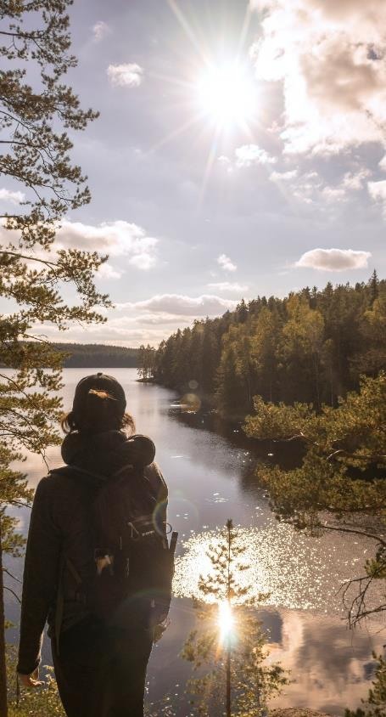
Λίμνες: Η Φινλανδία έχει πάνω από 188.000 λίμνες, που την κάνουν να μοιάζει με μια χώρα από νερό!
Δάση: Τα μισά της εδάφη είναι καλυμμένα από δάση, και είναι ιδανικά για περιπέτειες στη φύση.
Χιόνι και Πάγος: Το χειμώνα, η Φινλανδία καλύπτεται από χιόνι και πολλές περιοχές είναι ιδανικές για σκι και άλλες χειμερινές δραστηριότητες.
Ζώα της Φινλανδίας
Ταράνδοι 🦌 (Βοηθοί του Άγιου Βασίλη!)
Αρκούδες 🐻
Λύκοι 🐺 και πολλά πουλιά!

Slide 6
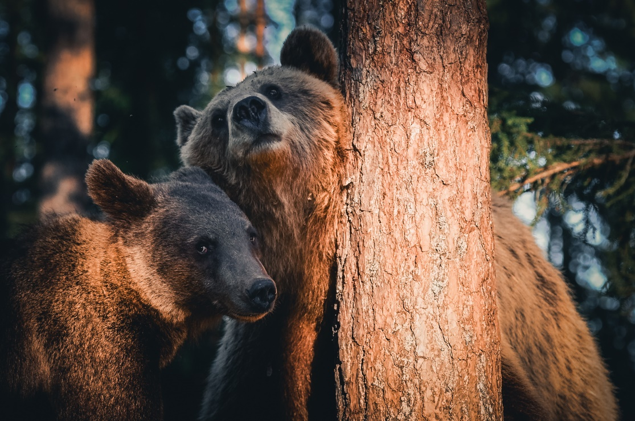
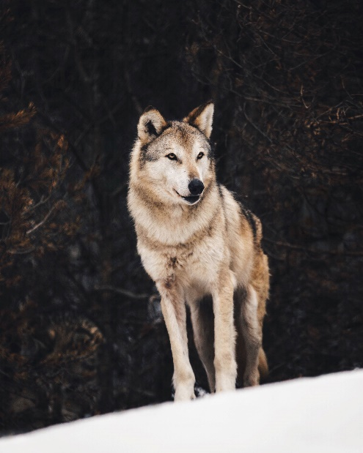
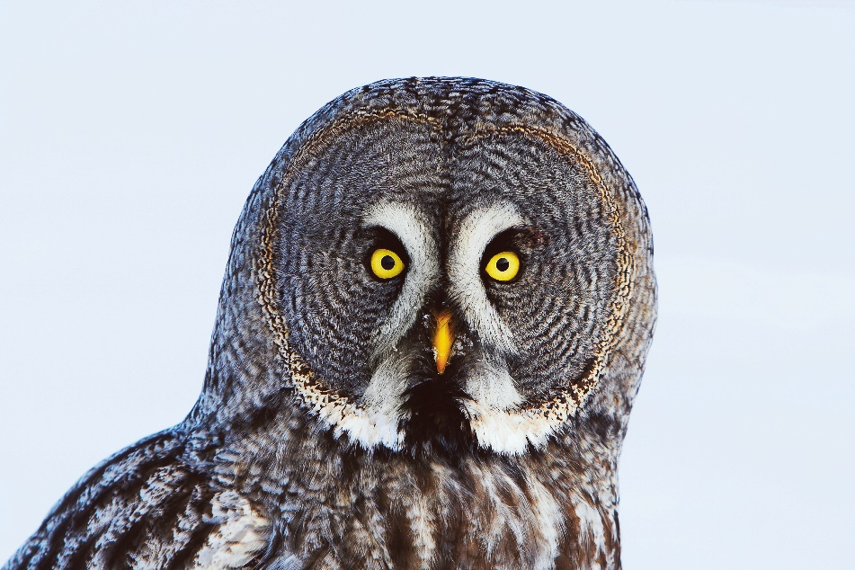
Ζώα της Φινλανδίας
Ταράνδοι 🦌 (Βοηθοί του Άγιου Βασίλη!)
Αρκούδες 🐻
Λύκοι 🐺 και πολλά πουλιά!

Slide 7
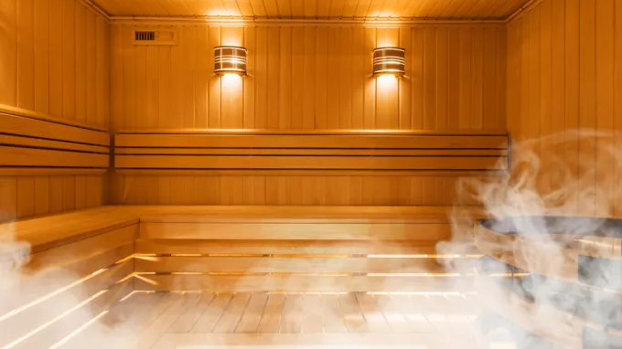
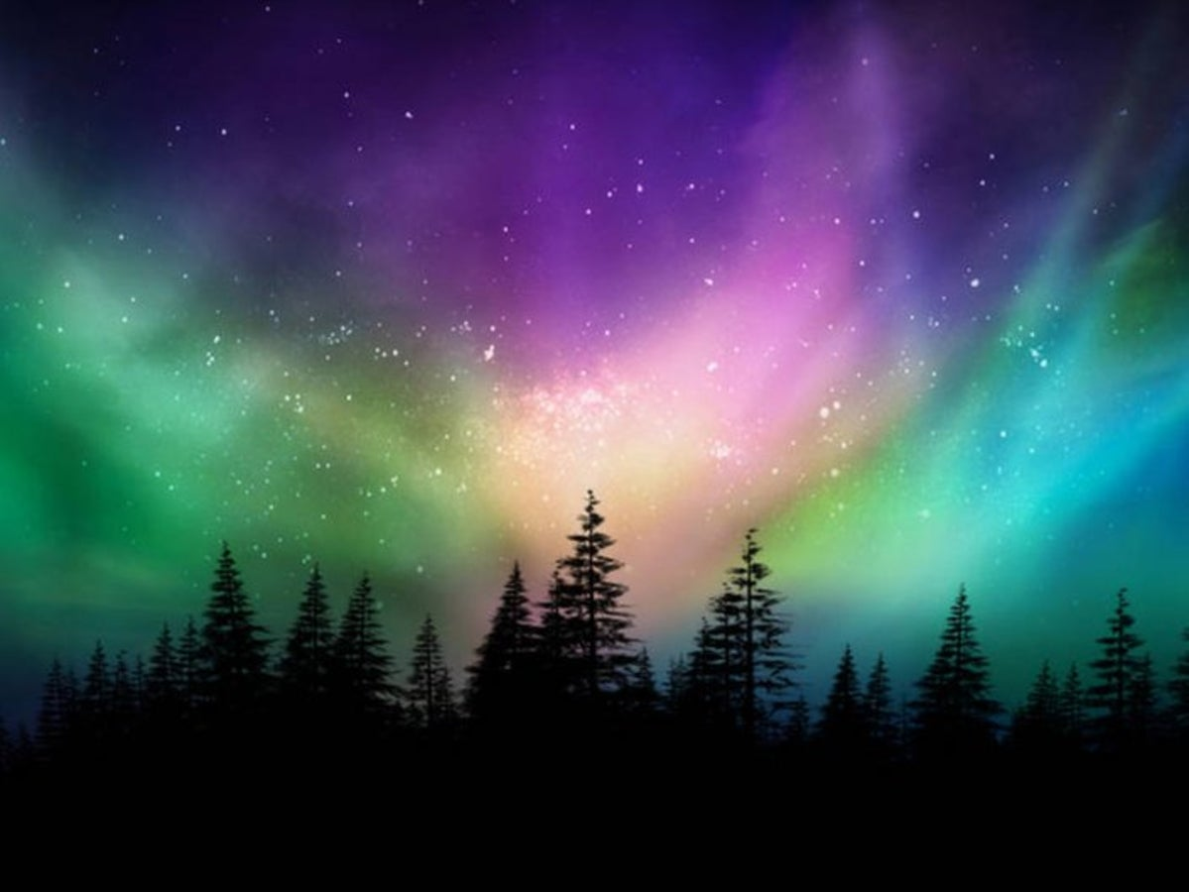
Οι Φινλανδοί λατρεύουν τη "σάουνα" – ένα ζεστό δωμάτιο σαν μπάνιο! Υπάρχουν περισσότερες σάουνες παρά αυτοκίνητα!!
Στον ουρανό βλέπουν το "Βόρειο Σέλας", μαγικά φώτα που χορεύουν στον ουρανό!
Ο ήλιος δεν δύει το καλοκαίρι, αλλά τον χειμώνα υπάρχει μόνο νύχτα. 🌞🌙

Slide 8
Η Φινλανδία είναι η πατρίδα του Άγιου Βασίλη! 🎅
Ζει στο χωριό του, στο Ροβανιέμι, κοντά στον Βόρειο Πόλο.

